Slide 1

主動式 AI 照護協作助手
育伴港
陪家長發現
下一件值得處理的事
香港家庭成年照顧者 · 0–10 歲
Notes:
核心主張：不只是回答家長的問題，而是主動發現下一件值得處理的事。這是一份產品方向及分階段設計簡報，實現現況集中於『當前進度』頁。沒有成效、用戶數量或市場領先聲稱。
來源：
SPEC.md#section-1-1
SPEC.md#section-1-2

Slide 2
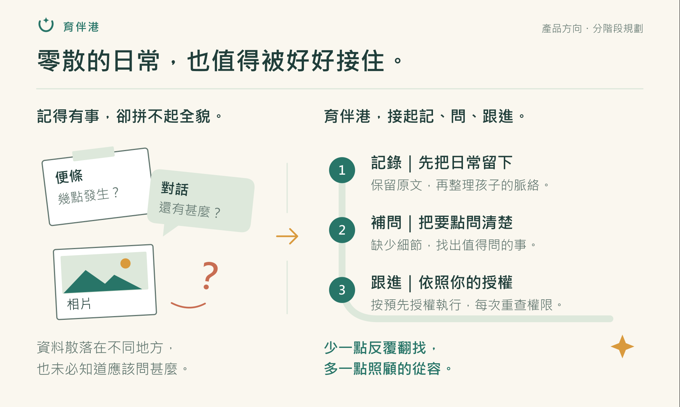
家長未必知道甚麼值得問
Notes:
待驗證的使用者問題：忙碌時不方便逐項填寫、不知道甚麼值得記或問、聊天和照片分散、多位照顧者交接遺漏、AI 失去歷史。這些是需求描述，不是已完成用戶研究或量化成效。
來源：
SPEC.md#section-1-1

Slide 3

陪伴 0–10 歲的不同成長階段
0–1
1–3
3–6
6–10
歲
歲
歲
歲
日常照顧記錄
生活節奏與探索
成長與家庭協作
學校生活與交接
孩子在成長，
照顧方式也在改變。
家長、家人及獲授權的成年照顧者
Notes:
產品以四個年齡段組織資料及入口。四段的短句只是日常情境例子，不是醫療里程碑或適用所有孩子的發展標準。不可直接把嬰兒規則套用至其他年齡。
來源：
SPEC.md#section-1-2

Slide 4
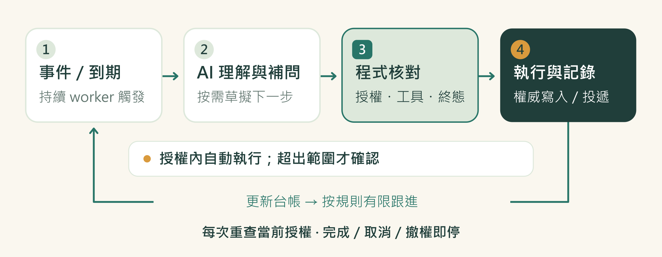
主動協助的每一步都有邊界
P2 規劃中
Notes:
Agent 由事件或到期工作觸發，不持續空轉呼叫模型。理解情境、發現缺項、必要時補問，先确认資料和預先授權範圍。授權內可自動執行，每次仍核對當前權限、任務終態及既有投遞。超出範圍才要求新確認；撤權、取消、完成後停止後續動作。
來源：
docs/ARCHITECTURE.md#section-3-5
docs/ARCHITECTURE.md#section-5-5
SPEC.md#section-1-6
階段：P2；已確認設計／規劃，不代表已實現。

Slide 5
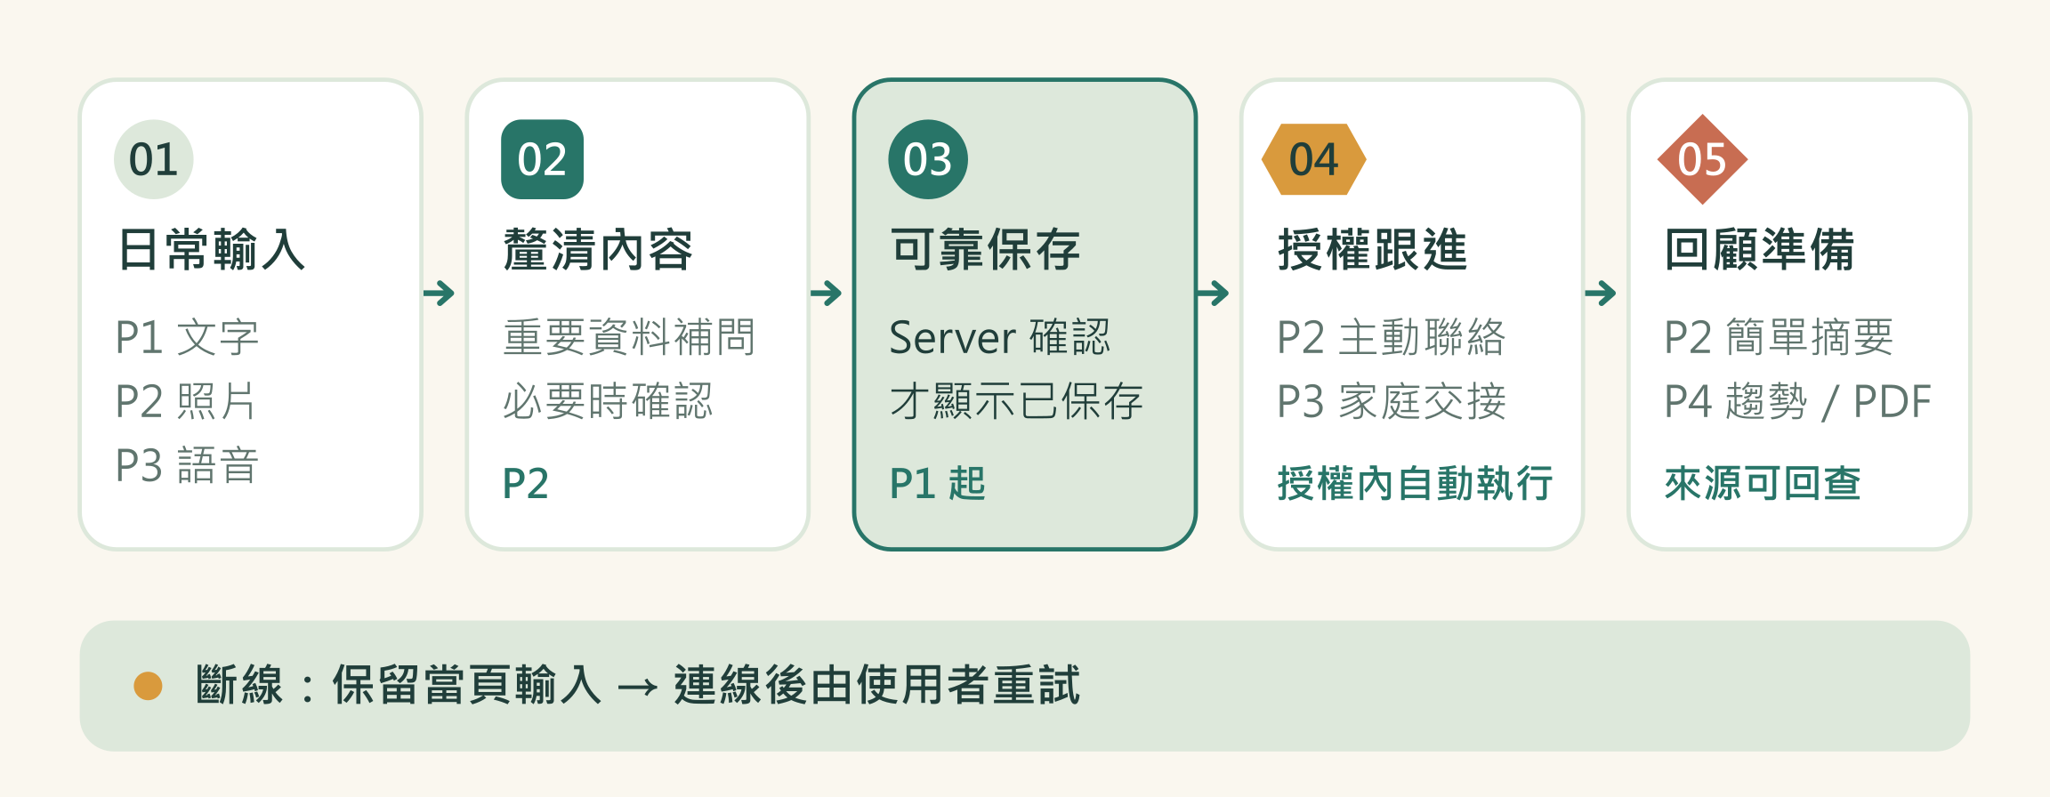
由一句記錄，逐步連起日常照顧
P1–P4 分階段規劃
Notes:
展示未來完整旅程，並以階段標籤區分：P1 登入、孩子、文字記錄、Server 保存及原始聊天；P2 歷史記憶、主動發現及授權協作；P3 完整跨端家庭交接；P4 一頁摘要、趨勢及 PDF。沒有真產品截圖或真實家庭資料。
來源：
PLAN.md#phases
SPEC.md#staged-delivery
階段：P1–P4；已確認設計／規劃，不代表已實現。

Slide 6

AI 理解情境，程式負責執行控制
P2 規劃中
AI 擅長
確定性程式負責
理解自然語言
權限與授權
連結相關上下文
數值、狀態及任務終態
發現缺項與草擬下一步
工具執行與持久保存
模型的建議須經工具及權限校驗，不能直接修改權威資料。
Notes:
不讓模型繞過 Server 的工具校驗和權限檢查。保存、計數、重複檢查、排程及任務狀態由程式處理。外部內容是不可信输入，不能直接變成家庭事實或執行授權。
來源：
docs/ARCHITECTURE.md#section-3-1
docs/ARCHITECTURE.md#section-3-5
階段：P2；已確認設計／規劃，不代表已實現。

Slide 7
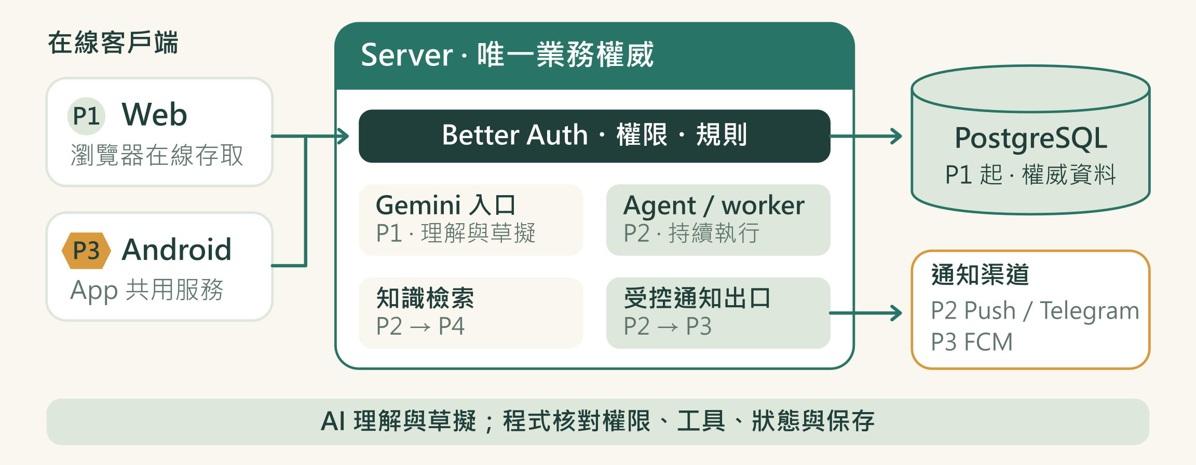
資料與 Agent 都以 Server 為中心
P1–P4 分階段規劃
Notes:
這是已確認架構設計，非運行系統畫面。Web／Android 為在線客戶端，Server 是唯一業務資料權威，PostgreSQL 保存資料。Better Auth、Gemini 接入、Server worker、Knowledge 及通知 adapter 位於 Server 側。沒有手機 SQLite／瀏覽器 IndexedDB 業務主庫、離線 outbox 或 Client Agent。P4 的 Server 搬遷保持單主。
來源：
docs/ARCHITECTURE.md#section-3-1
docs/DECISIONS.md#adr-008
PLAN.md#phases
階段：P1–P4；已確認設計／規劃，不代表已實現。

Slide 8

每個重要結果，都可以回查
P1–P4 分階段規劃
01
重要資料先補問或確認
02
原始記錄及官方資料保留來源
03
執行前重查當前授權
04
Server 未確認，就不顯示成功
05
照片不作疾病診斷；不做藥物管理
通知已接受、已送達、已讀及事項完成，是不同狀態。
Notes:
資料確認與持久保存確認不同。AI 草稿須經校驗及必要確認，再由 Server 確認寫入。一般育兒指引與近期資訊分開，引用應支持說法。外部資料不等於政府個人病歷接口，亦不代表政府認可。網絡或 AI 失敗時保留當前輸入，結果未知先查核原操作，不盲目重發。可追溯流程另見 assets/diagrams/traceability.svg。
來源：
SPEC.md#section-1-5
SPEC.md#section-4-7
SPEC.md#knowledge-freshness
SPEC.md#ac-server-agent
階段：P1–P4；已確認設計／規劃，不代表已實現。

Slide 9
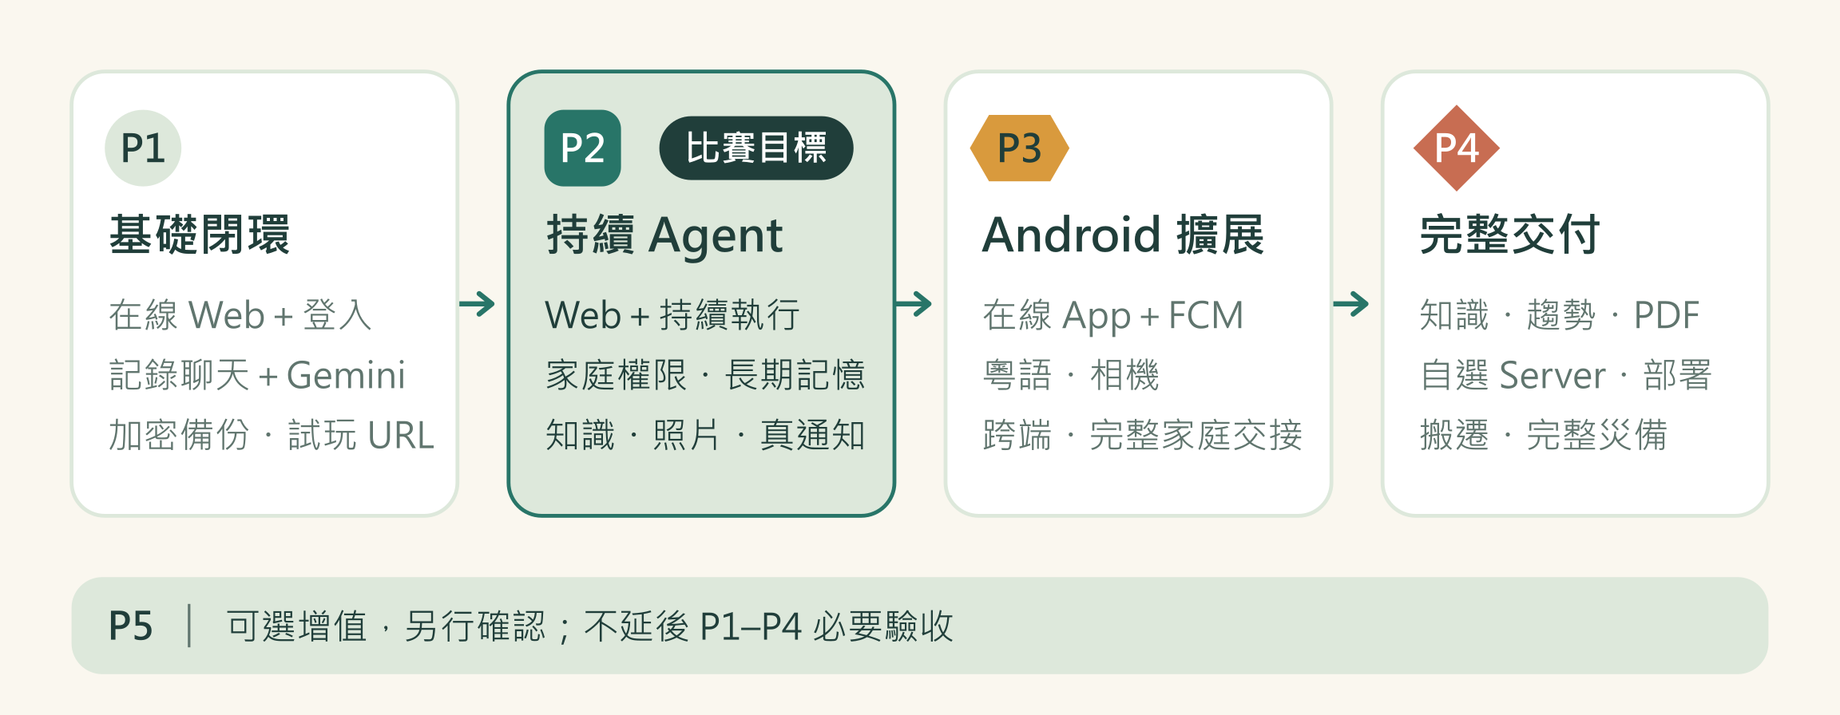
先形成閉環，再逐階段完善
P1–P5 分階段規劃
Notes:
P1 的門檻包括登入隔離、Server 保存、文字記錄與聊天、真 Gemini、加密及最小備份還原、組員可獨立試玩的 URL。P2 是比賽主要目標：家庭權限、長期記憶、照片、官方知識與近期資訊、主動任務、Web Push、Telegram 及授權 fallback。P3 交付 Android／FCM／語音相機及完整交接。P4 包含自選相容 Server、Windows Docker Compose、配對、完整 Knowledge、分享／趨勢／PDF、搬遷、災備及 rollback。P5 不承接任何未完成必要能力。沒有承諾六週完成。
來源：
PLAN.md#phases
SPEC.md#staged-delivery
階段：P1–P5；已確認設計／規劃，不代表已實現。

Slide 10
當前進度
登入、孩子與文字記錄已接通
P1 暫停待續 S03 已驗收合併，P1 仍未完成。
已實現
P1 尚待接通與驗收
Web 註冊／登入及帳號隔離
安全 AI API、聊天與真 Gemini
建立／切換孩子、確認保存文字記錄
儲存加密及最小備份還原
PostgreSQL 保存，重開後可恢復
部署與組員獨立試玩 URL
已有驗證證據：64 項單元、16 項 HTTP、12 項 Web E2E 通過；typecheck 及 Web export 通過
2026-09-22 基線 39eb5aa Demo 連結待提供
Notes:
本頁所有進度陳述來自 project-status.json。只反映已合併基線，不自動納入其他 worktree 或尚未合併分支。已確認設計、已實現、已驗證及已完成必須分開。視覺資產完成不代表 P1 完成。
來源：
STATUS.md
PLAN.md#verification
artifacts/verification/S03_W01_CHECKS.json
驗證陳述引用已合併 S06-W03／S03-W01 證據，本素材整合沒有重跑產品測試。
查核基線：39eb5aabe80f09e8c0d44bf58649fa221ad71fc0
artifacts/verification/S06_W03_CHECKS.json
artifacts/verification/S03_W01_CHECKS.json
Git merge PR #10 / #12 / #13

Slide 11
Demo 流程預留
概念流程，非運行截圖；日後按實際驗證結果替換。
01
02
03
截圖預留位置
截圖預留位置
截圖預留位置
P1 登入
P1 建立孩子
P1 文字記錄
04
05
06
截圖預留位置
截圖預留位置
截圖預留位置
P1 原始聊天
P1 重開後核對保存
P2 主動 Agent
Notes:
所有空白槽均是明示的 screenshot 預留，不是假冒產品介面。替換截圖須記錄來源基線和真實流程狀態，只使用合成資料。即使有 screenshot，也不能單憑畫面宣稱持久保存或 Agent 實際運行。
來源：
PLAN.md#phases
SPEC.md#section-10-1

Slide 12

逐步完善能力，維持清楚的領域邊界
P2–P4 分階段規劃
長期記憶
任務與工具
知識來源
授權通知
現在只實作 childcare-hk
育兒知識、prompt 及領域規則分開維護，
按實際流程建立必要邊界。
不預建通用插件平台或第二個領域。
Notes:
這裏說明已確認的設計邊界及未來演進方向，不宣稱共享能力已全部實現。記憶、任务、工具、來源與通知按需要建立，Web／Android 共用業務規則，平台 adapter 保持薄身。未來可調整育兒知識、prompt及規則，但當前只做育伴港，沒有第二主題或動態插件平台。
來源：
docs/ARCHITECTURE.md#section-3-1
PLAN.md#phases
階段：P2–P4；已確認設計／規劃，不代表已實現。

Slide 13


育伴港
在家長還不知道要問甚麼之前，
一起發現下一件值得處理的事。
值得記 · 值得問 · 值得跟進
Demo 連結待提供
Notes:
結語重申產品願景，不宣稱 AI 自動照顧孩子或保證健康。所有能力依五階段驗收落地，實現現況以獨立 status snapshot 為準。
來源：
SPEC.md#section-1-1

